Slide 1
Data Base Essentials
Instruções DDL

Slide 2
Agenda
Índices
Sequências
Triggers
(Abordagem preliminar, tópico explorado profundamente em disciplinas posteriores).

Slide 3
Índices
Função:
Tornam consultas mais rápidas, pois criam chaves de pesquisa relativas a tabela que foi indexada.
Ao criar-se um índice de acesso para determinada coluna ou conjunto de colunas em uma tabela, teremos acesso mais rápido aos dados em uma operação de seleção. Por outro lado, teremos como consequência uma redução de performance nas operações de inserção, alteração e exclusão de dados numa tabela indexada.

Slide 4
Índices
São manipulados diretamente pelo SGBDR para acelerar a recuperação de tuplas. Não há intervenção do programador, uma vez que o banco de dados “escolhe” a opção mais performática, para realizar a pesquisa.
Os índices auxiliam na redução de I/O no disco, utilizando um caminho de acesso rápido para localizar os dados rapidamente. São independente da tabela que indexam.
São usados com muita parcimônia nos sistemas transacionais em geral e muito usados nas soluções de Business Intelligence.

Slide 5
Índices
Como são construídos:
Automaticamente: um único índice é criado automaticamente quando você definir uma chave primária ou usar a cláusula UNIQUE em alguma coluna de uma tabela.
Manualmente: os administradores do banco de dados podem criar índices em colunas para acelerar o acesso às linhas, observadas restrições em contrário.

Slide 6
Índices
Algumas regras auxiliam na decisão sobre construir índices.
Quando uma coluna contém valores muito distintos e é usada com muita frequência em pesquisas, com lentidão aparente, uma solução possível é a construção de índice auxiliar.
Quando uma coluna possuir muito valores nulls e tiver baixa performance, a construção de índice deve minimizar o problema. Contudo, melhor seria estudar o porquê da existência dos valores nulos.
Várias colunas são freqüentemente usadas em conjunto, numa seleção de dados, novamente com aparente baixa performance.
A tabela é muito grande e nas consultas são recuperadas menos de 2% a 4% das linhas, com problemas de performance.

Slide 7
Índices
Em tese, com uma boa modelagem e em situações normais, índices não são necessários nos modelos relacionais. Todavia, são totalmente inúteis, para efeito de pesquisa, mas com repercussão negativa na performance geral do SGBDR índices criados nas seguintes situações:
Tabela pequena.
Pesquisas lentas muito esporádicas.
É esperado recuperar das consultas mais de 2% a 4% das linhas na tabela
A tabela é atualizada com grande frequência, o que irá gerar transtornos nas inserções, consultas e exclusões.

Slide 8
Índices
Criando Índices (Comando CREATE INDEX)
Sintaxe:
CREATE [UNIQUE] INDEX NOME
ON tabela ( coluna [, coluna, ... ] [ASC,DESC]
Onde:
UNIQUE: identifica que esse índice não permite repetição de conteúdo na chave (combinação da lista de colunas). Se o índice não for especificado, admitirá repetição.
Nome – nome do objeto (índice) que será criado.
Tabela – nome da tabela que contém a(s) coluna(s).
Coluna – lista de colunas que compõe a chave de indexação.
ASC – determina que a ordem de indexação é ascendente (opção padrão, caso não seja definido DESC);
DESC – determina que a ordem de indexação é descendente.

Slide 9
Índices
Eliminando Índices (Comando DROP INDEX)
DROP INDEX
Objetivo:
Deletar uma estrutura de índice de acesso para uma determinada coluna em uma tabela.
Sintaxe:
DROP INDEX <nome-índice>
onde:
nome-índice - Representa o nome da estrutura de índice que será deletada.

Slide 10
Índices
Exemplificando:
CREATE INDEX cli_cpf
ON Cliente(CPF);
DROP INDEX cli_cpf;

Slide 11
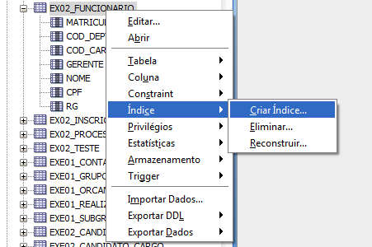
Índices
SQL Developer (Índices)
Clique com o botão direito
sob a tabela desejada,
selecione a opção ÍNDICE e
após CRIAR ÍNDICE

Slide 12
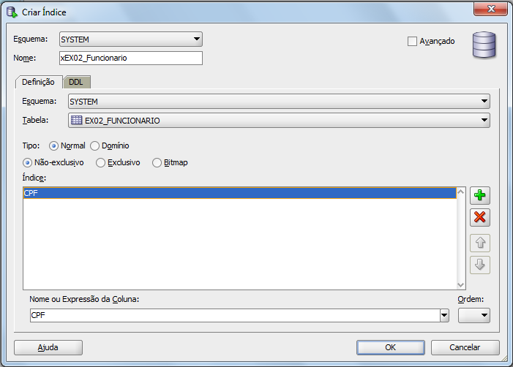
Índices
SQL Developer (Índices)
Será exibida a janela ao lado
Selecione a tabela
Informe o nome do índice
Selecione as colunas desejadas
para indexação

Slide 13
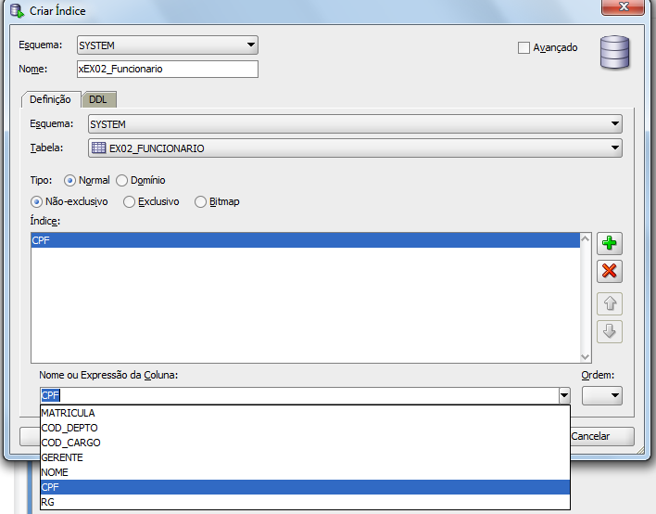
Índices
SQL Developer (Índices)
Será exibida a janela ao lado
Selecione a tabela
Informe o nome do índice
Selecione as colunas desejadas
para indexação
Informe a ordem ascendente ou
descendente

Slide 14
Índices
SQL Developer (Índices)
Após configurado o índice,
selecione a opção “OK”

Slide 15
Sequências
São um importante recurso, que evitam erros e auxiliam aos desenvolvedores na construção de rotinas cadastrais. Basicamente podem:
Gerar automaticamente números únicos para uma tabela.
Ser usados para criar valor para uma chave primária
Acelerar a eficiência no acesso de valores da sequência em memória
Fora do universo dos profissionais de dados, são os conhecidos também como auto-numeração.

Slide 16
Sequências
Aspectos importantes nas sequências:
Valores da sequência na memória cache permitem acesso mais rápido aos valores
“Gaps” de valores da sequência pode ocorrer quando:
ocorre um rollback
o sistema falhar. Trata-se de um problema incomum nos SGBDR mais atuais, ocorrendo em SGBDR mais antigos.

Slide 17
Sequências
Cláusulas:
Nextval - retorna o próximo valor disponível da sequência. Ele retorna um valor único, cada vez que ela é referenciada.
Currval - obtém o valor atual sequência
Cache/NoCache – permite especificar a quantidade de números que será guardado na memória para posteriormente realizar uma consulta mais rápida. NoCache não continuará caso o tamanho máximo chegue ao seu limite.
Cycle/NoCycle – Indica que ao atingir o valor máximo a numeração continuará a partir do valor inicial. O default é NoCycle.

Slide 18
Sequências
Sequências (Criando)
Comando CREATE SEQUENCE
create sequence <nome da sequencia> Nome da sequência
increment by 1 Valor do incremento (padrão=1)
start with 1 Valor inicial (padrão=1)
minvalue 1 Valor mínimo
maxvalue 9999 Valor máximo (máximo 10²⁷)

Slide 19
Sequências
Modificando uma Sequência:
Modificando Sequências (Comando ALTER SEQUENCE)

Slide 20
Sequências
Como fazer para modificar uma sequência:
É necessário ser proprietário ou ter privilégios para alterar a seqüência. Quando alterada, somente os próximos números serão afetados.
A seqüência deve ser re-criada para reiniciar a seqüência com um número diferente.
Para remover uma seqüência, use a declaração:

Slide 21
Sequências
Exemplo:
CREATE SEQUENCE sqCargo
INCREMENT BY 1
START WITH 1
MAXVALUE 99999
NOCACHE
NOCYCLE;

Slide 22
Sequências
Verificando a existência de uma sequence (exemplo)
SELECT SEQUENCE_NAME, INCREMENT_BY, MAX_VALUE, LAST_NUMBER FROM USER_SEQUENCES;
Usando o NEXTVAL (exemplo) - Retorna o próximo número da sequência
INSERT INTO EX02_CARGO (COD_CARGO, DESC_CARGO)
VALUES (sqCargo.NEXTVAL, 'Desenvolvedor Java Pleno');
Usando o CURRVAL - Retorna o valor corrente
SELECT sqCargo.CURRVAL FROM DUAL;

Slide 23
Sequências
Outros BDs
DB2 e PostGreSQL
–Utilizam Seqüência
SQL Server
–Qualificar coluna com IDENTITY (valor_inicial, incremento)
–Está vinculado à coluna
MySQL
–Qualificar coluna com AUTO_INCREMENT
–Está vinculado à coluna

Slide 24
Sequências
Resumo
Tabela: unidade básica de armazenamento, composto de linhas View: logicamente representa subconjuntos de dados de uma ou mais tabelas
Sequência: gera valores numéricos Índice: melhora o desempenho de algumas consultas

Slide 25
Trigger
Trigger (gatilhos)
São procedimentos que são executados (disparados) implicitamente quando uma tabela é modificada.
As instruções: INSERT, UPDATE E DELETE acionam uma trigger.
Para que uma seqüência seja implementada é necessário gerar uma trigger, conforme veremos a seguir.
Trigger será visto em detalhes no próximo ano na continuidade da unidade curricular Banco de Dados.

Slide 26
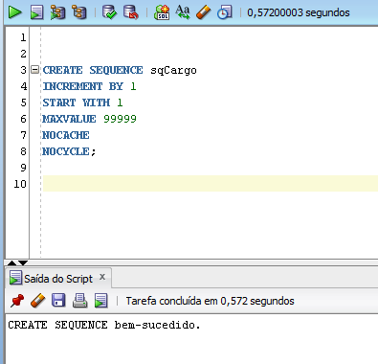
Trigger
SQL Developer (Seqüências)
Digite a sequência
e depois clique no botão
Executar Script

Slide 27
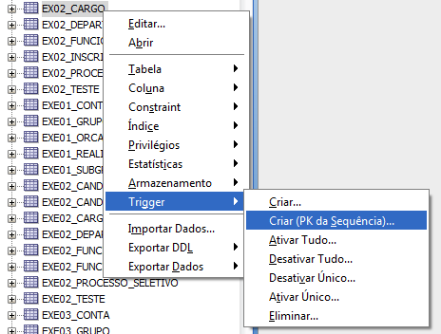
Trigger
SQL Developer
Selecione a tabela
Clique com o botão direito
Selecione trigger e após
Criar (PK Sequência)

Slide 28
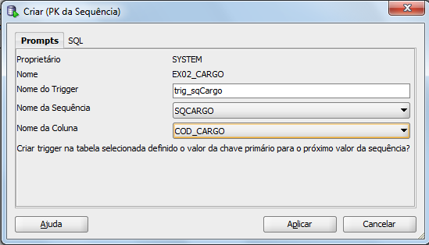
Trigger
SQL Developer
Após procedimento do slide anterior:
Informe o nome da trigger;
Informe o nome da sequência;
Informe o nome da coluna.

Slide 29
Autor: Prof. Jorge Surian
jorge.surian@gmail.com

